Slide 1
Conduit alkalmazás tesztelése
Czímer István
Junior Automata tesztelő - Vizsgaremek védés
Dátum: 2021. 09. 06.
Projekt: https://github.com/czimi/conduit
Email: dr.czimer.istvan@gmail.com

Slide 2
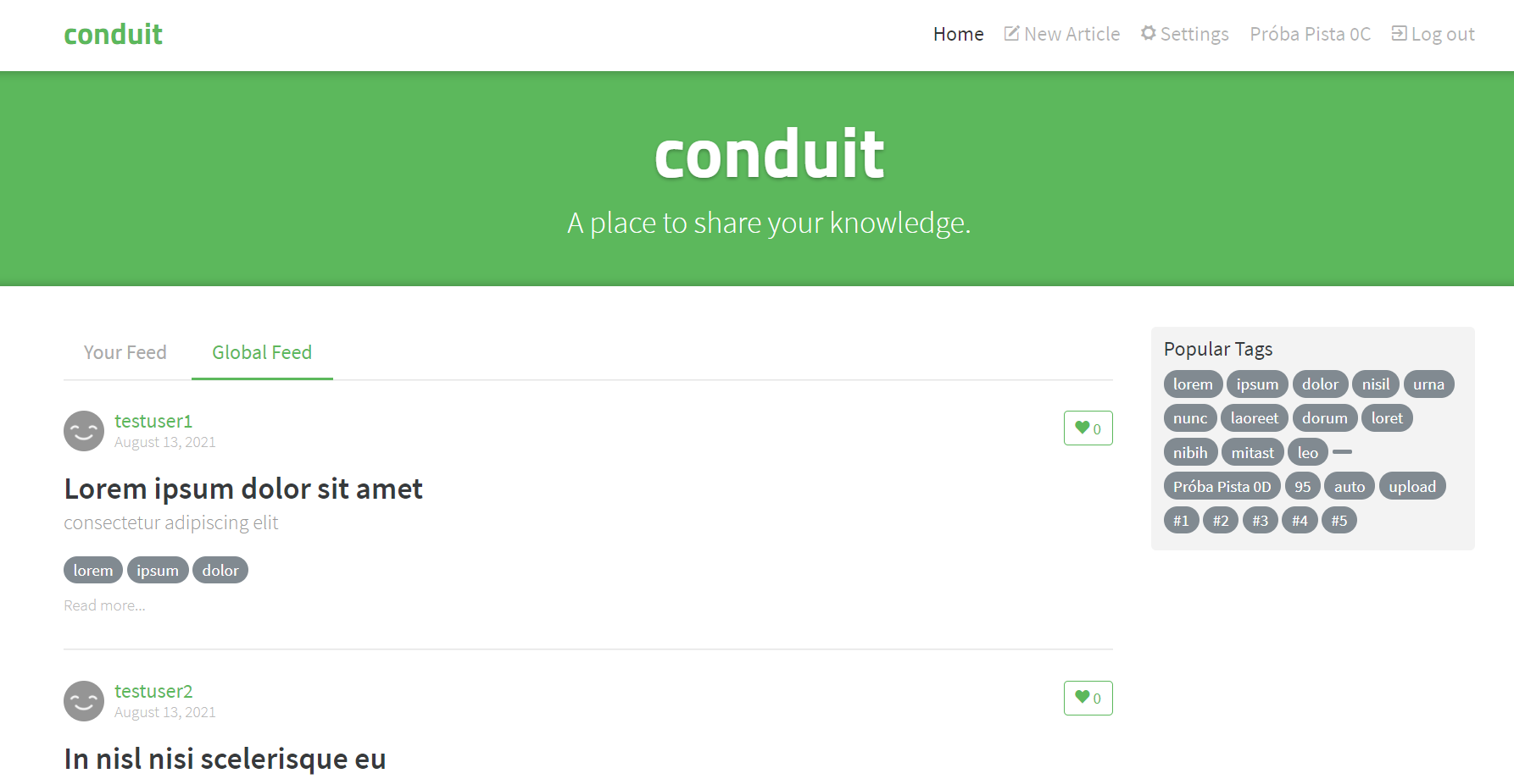
A conduit alkalmazás
Czímer istván
Dátum: 2021. 09. 06.
Projekt: https://github.com/czimi/conduit
Email: dr.czimer.istvan@gmail.com

Slide 3
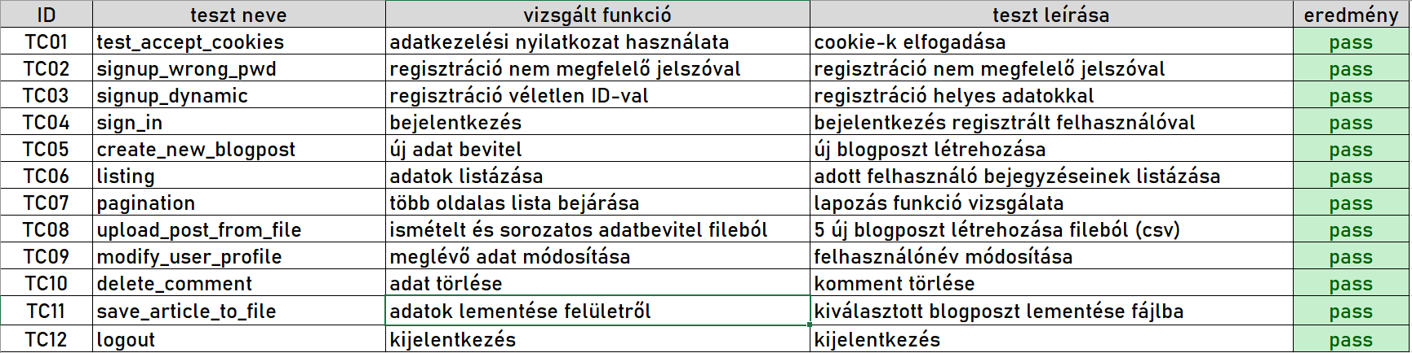
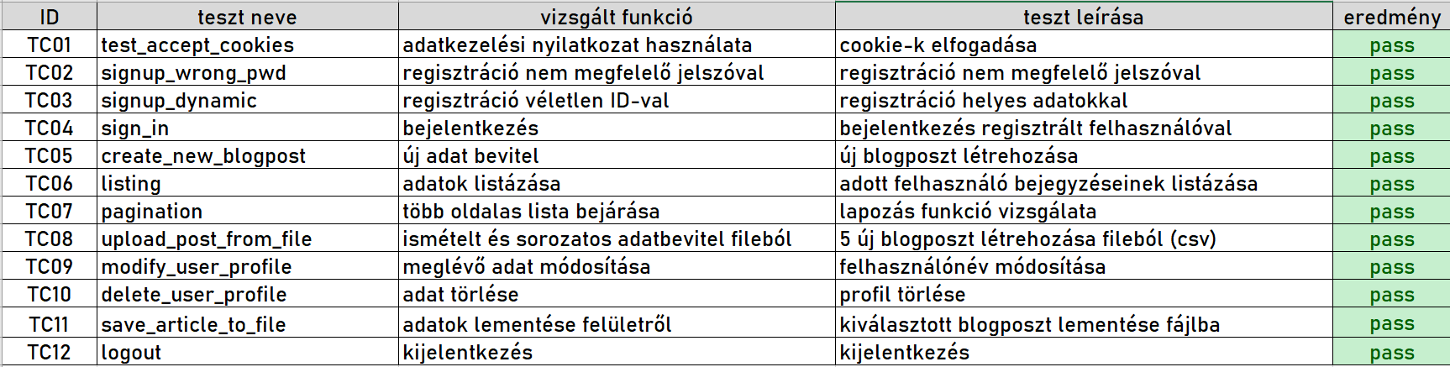
Tesztjegyzőkönyv
Czímer istván
Dátum: 2021. 09. 06.
Projekt: https://github.com/czimi/conduit
Email: dr.czimer.istvan@gmail.com

Slide 4
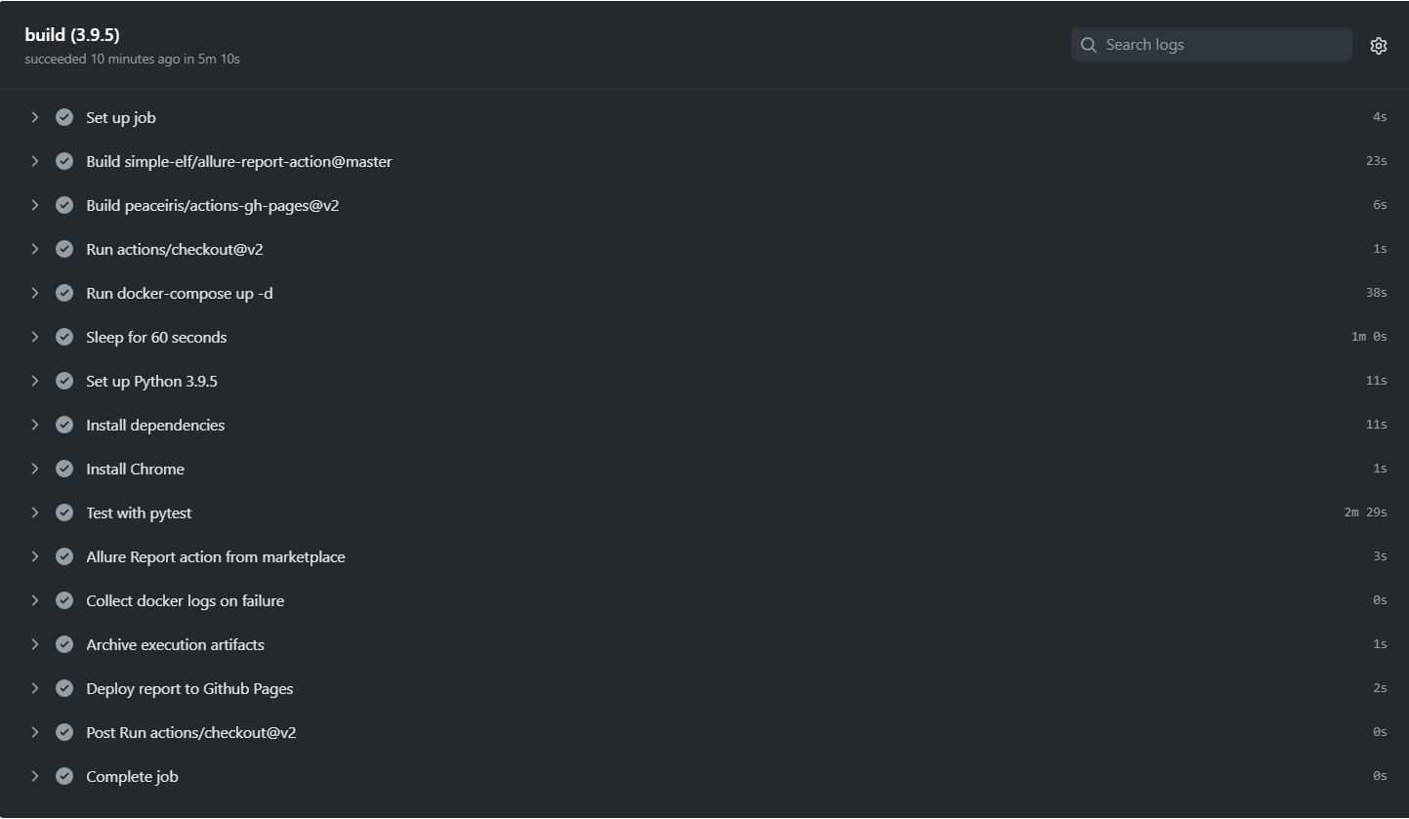
A Workflow
Czímer istván
Dátum: 2021. 09. 06.
Projekt: https://github.com/czimi/conduit
Email: dr.czimer.istvan@gmail.com

Slide 5
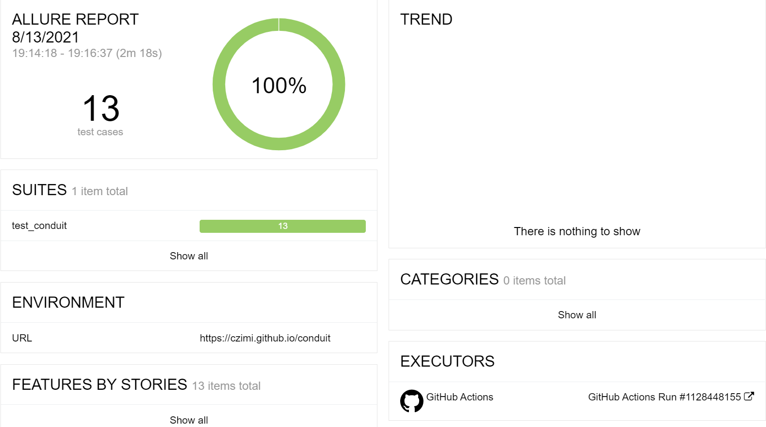
Teszt report – Allure áttekintés
Czímer istván
Dátum: 2021. 09. 06.
Projekt: https://github.com/czimi/conduit
Email: dr.czimer.istvan@gmail.com

Slide 6
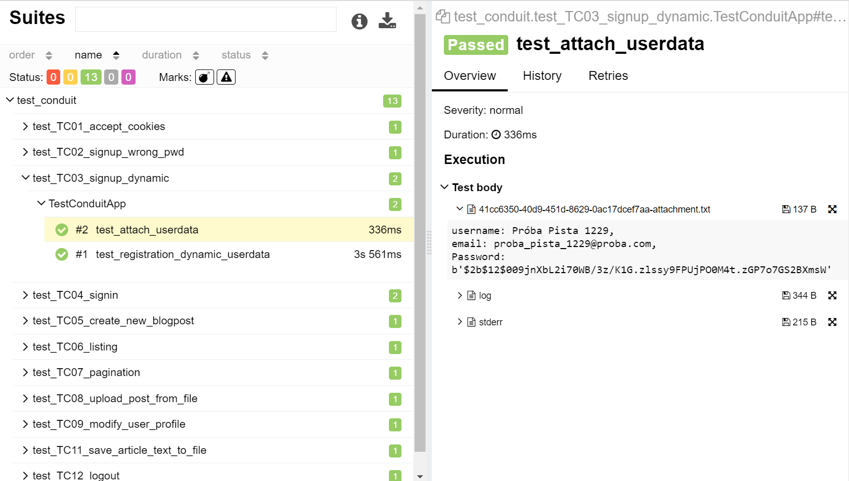
Teszt report – Allure tesztKészlet
Czímer istván
Dátum: 2021. 09. 06.
Projekt: https://github.com/czimi/conduit
Email: dr.czimer.istvan@gmail.com

Slide 7
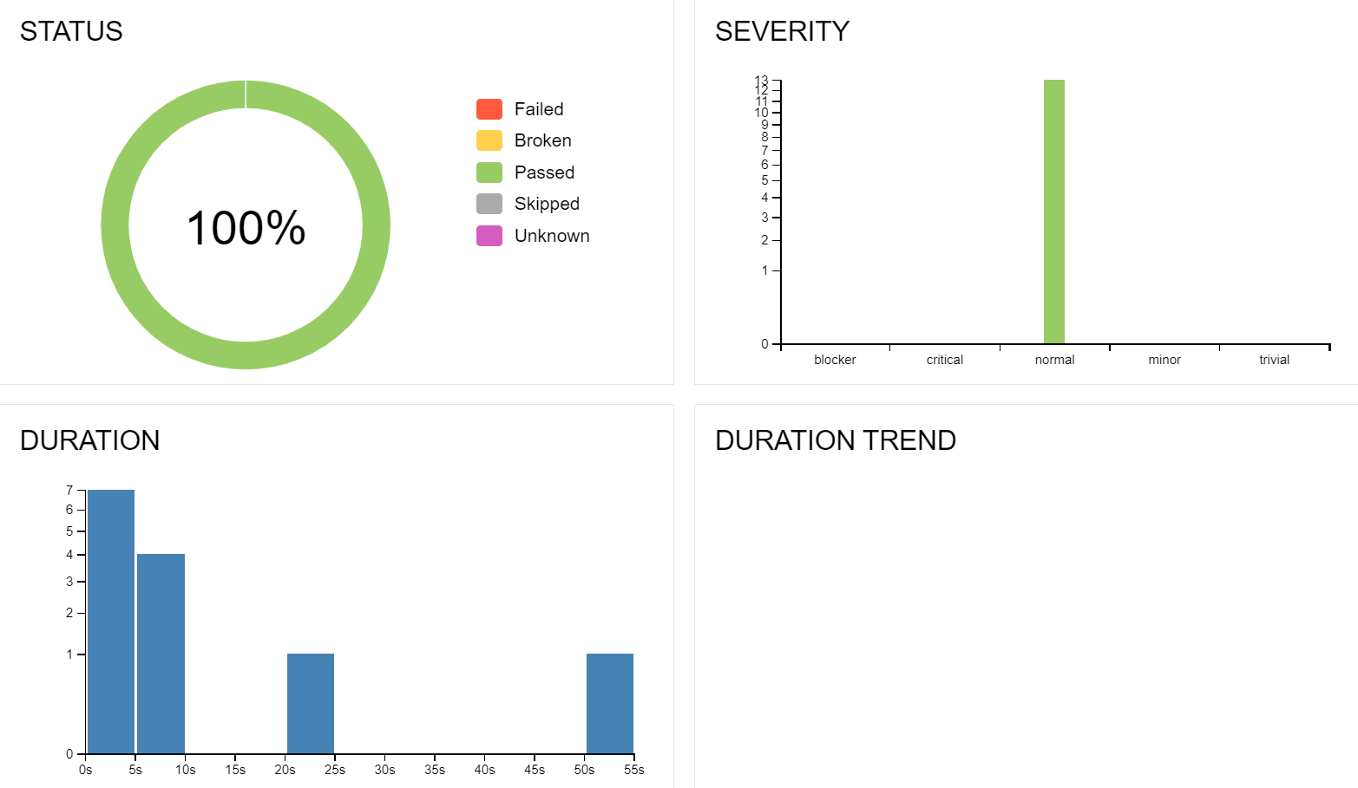
Teszt report – Allure grafikonok
Czímer istván
Dátum: 2021. 09. 06.
Projekt: https://github.com/czimi/conduit
Email: dr.czimer.istvan@gmail.com

Slide 8
Köszönöm a figyelmet!

